Slide 1

Escolha e otimização de um portfólio de ações utilizando Python
João Marcos P. P. Salles
Github: https://github.Com/jmppsalles

Slide 2
Introdução
Existem duas principais formas de avaliar ativos para um portfólio de ações:
Análise fundamentalista
Parte do pressuposto de que as melhores informações são contábeis/financeiras
Utiliza os resultados mensais, trimestrais e anuais das empresas como base de cálculo
Leva em conta indicadores amplos do mercado específico da empresa, assim como os planos e projeções futuras
Leva em conta outros dados externos, como taxa de câmbio, taxa de juros, risco-país, etc.
Análise técnica ou grafista
Utiliza padrões históricos de negociação das ações
Parte do pressuposto de que o mercado é eficiente e coletivamente tomará as melhores decisões
Parte do pressuposto de que o histórico de negociação das ações já leva em conta decisões tomadas via análise fundamentalista
Ambas formas são amplamente utilizadas pelos principais bancos e fundos de investimento ao redor do mundo.

Slide 3
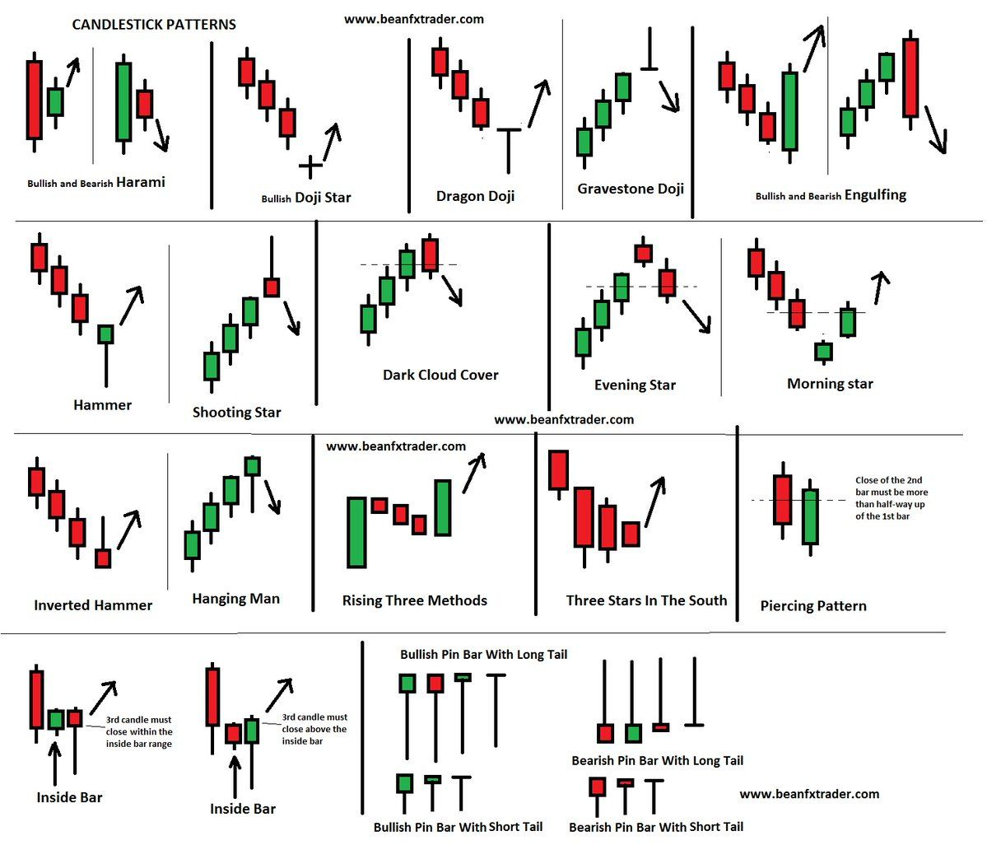
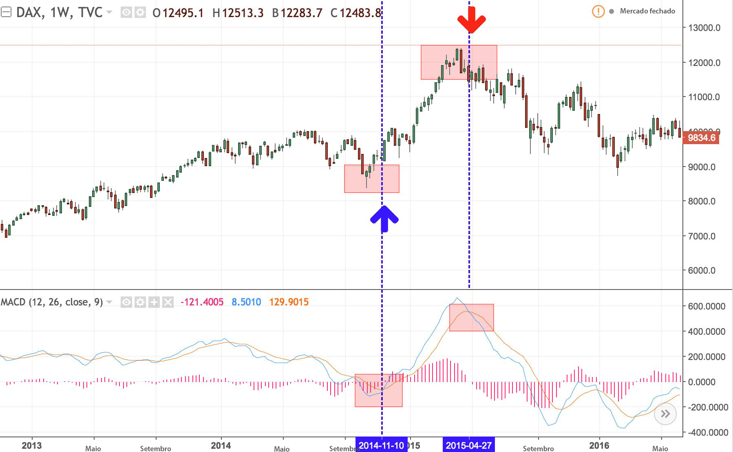
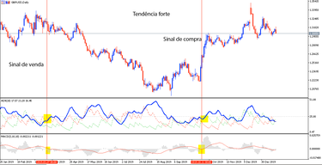
Introdução (cont.)
Minha proposta é utilizar a análise gráfica para determinar quais ativos escolher, dentro da lista do IBOVESPA (aproximadamente 70 ações), utilizando bibliotecas de reconhecimento de padrões e indicadores de tendência como Médias Móveis, MACD, ADX e IFR.

Slide 4
Definição dos ativos – bibliotecas
Baixei os dados individuais das ações por meio da biblioteca “Yfinance”, que acessa os dados do YahooFinance
Para definir as ações que vão compor o portfólio, usamos as técnicas de reconhecimento de padrões em gráficos de candlestick e projeções de índices de tendência, para períodos diário (último ano), semanal (último ano) e mensal (últimos 5 anos), usando a biblioteca “TA-Lib”.
Para os índices de tendência, selecionei: Médias Móveis, Average Directional Movement Index (ADX e ADXR), Índice de Força Relativa (IFR) e o Moving Average Convergence/Divergence (MACD).
Como complemento para indicar pontos ótimos de entrada ou saída, mapeei os seguintes padrões de reconhecimento: Doji, Dragon Doji, Engulfing, Hammer e Morning Star.
Os gráficos foram projetados utilizando as bibliotecas “mplfinance”, “matplotlib”, “plotly” e “seaborn”.

Slide 5
Definição dos ativos – metodologia
O índice ADX indica tendência de alta quando a linha ADX está acima de 25 e acima da linha ADXR (ambas em tendência crescente).
O índice MACD indica tendência de alta quando a linha MACD está acima da Média Móvel de 9 períodos e com tendência crescente, além de a linha Hist. estar acima de zero

Slide 6
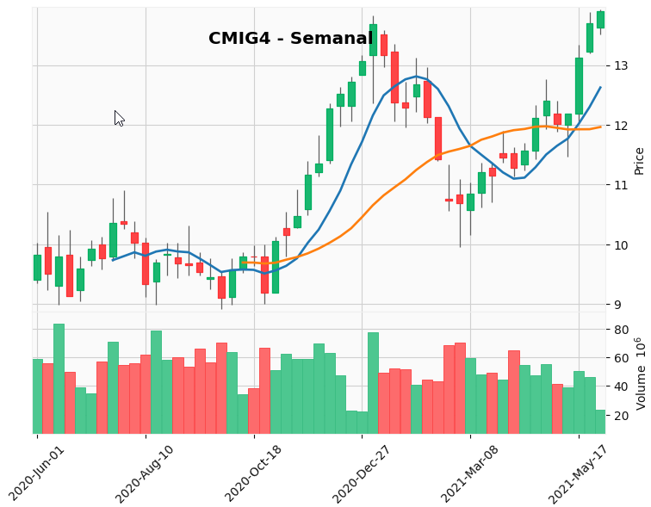
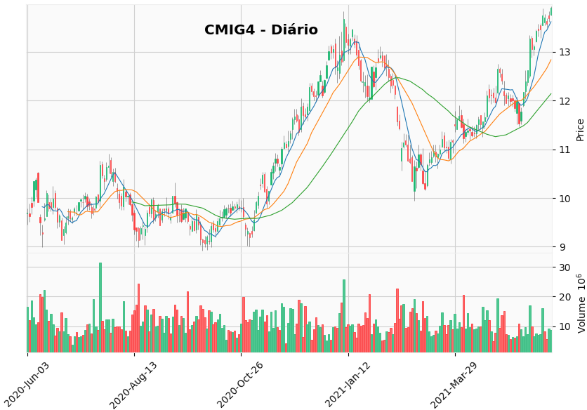
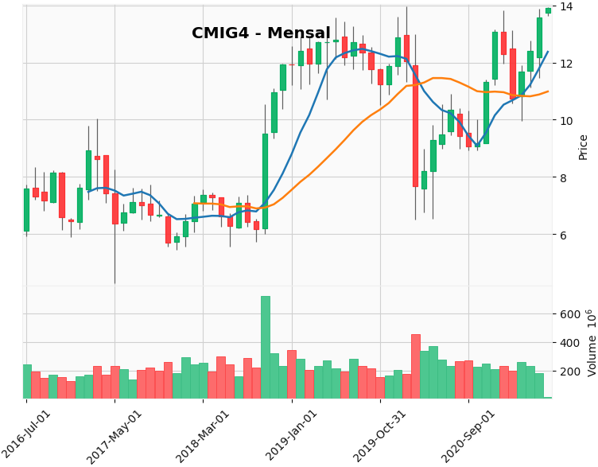
Definição dos ativos – metodologia (cont.)
Médias Móveis indicam tendências de alta quando as médias mais curtas estão acima das médias mais longas e todas apontam para cima.

Slide 7
Definição do portfólio – parâmetros e bibliotecas
Para compor o nosso portfólio definimos os seguintes ativos:
PERTR4
VALE3
GOAU4
CMIG4
ITSA4
ABEV3
Período de 1 ano corrido
Risco-país = 0
Número de portfólios simulados = 1.000
Bibliotecas utilizadas:
“yfinance” (para baixar os valores de fechamento das ações)
“pandas” e “numpy” para criar os Dataframes e cálculos matemáticos
“matplotlib”, “plotly” e “seaborn” para as projeções gráficas

Slide 8
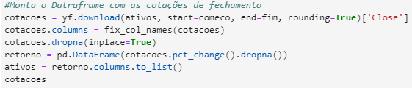

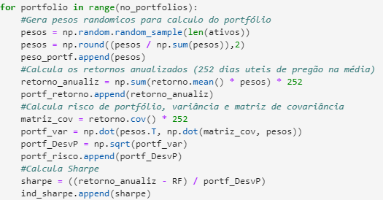
Otimização do portfólio – metodologia
Download dos valores de fechamento de cada ativo em um Dataframe
Cálculo dos retornos e retornos acumulados
Cálculo de pesos, risco e índice de Sharpe

Slide 9
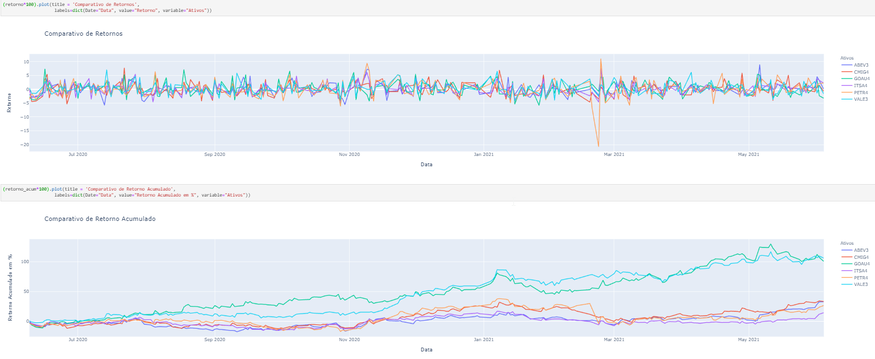
Definição do portfólio – retornos Diário e Acumulado

Slide 10
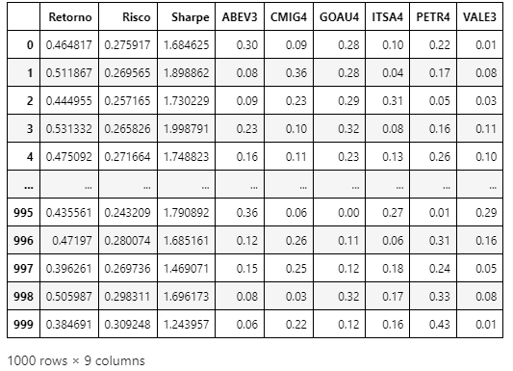
Otimização do portfólio – metodologia
Dataframe resultado com 1.000 simulações:

Slide 11
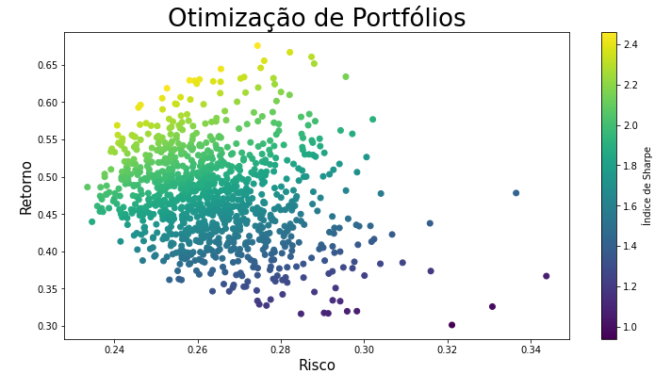
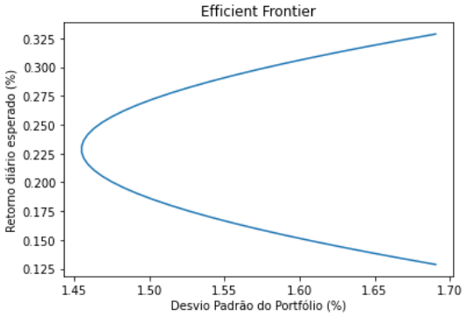
Otimização do portfólio e Fronteira Eficiente:

Slide 12
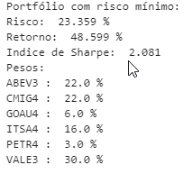
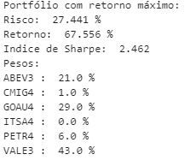
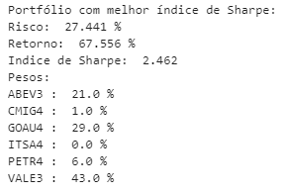
Otimização do portfólio – resultado
Portfólio com Risco Mínimo:
Portfólio com Retorno Máximo:
Portfólio com Sharpe Máximo:

Slide 13
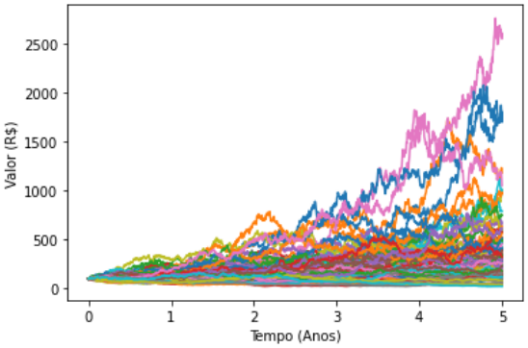
Otimização do portfólio – simulação de Monte Carlo:
Retorno diário esperado: 0,1%
Desvio-padrão do retorno: 2,5%
Tempo projetado para simulação: 5 anos
Número de simulações: 100

Slide 14
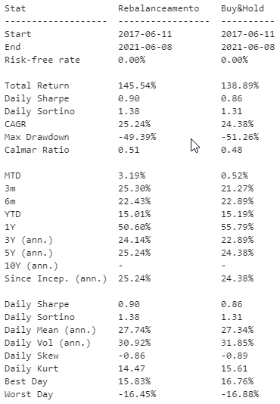
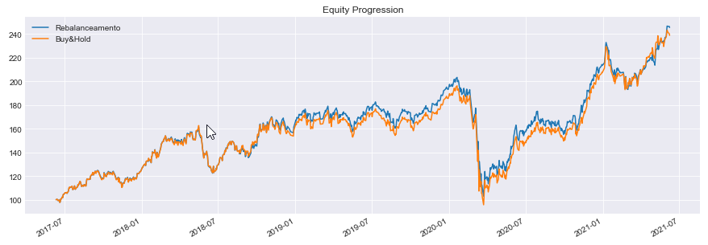
Otimização do portfólio – definição de estratégia (Rebalanceamento vs Buy & Hold):
Monitoramento do portfólio: rebalanceamento vs Buy and Hold utilizando a biblioteca “bt - Flexible Backtesting for Python”
Teste usando 4 anos de dados

